Slide 1

LỚP
10
HÌNH HỌC
Chương I: VECTƠ
Bài 3 - Tiết 7: TÍCH CỦA VECTƠ VỚI MỘT SỐ
4
ĐIỀU KIỆN ĐỂ HAI VECTƠ CÙNG PHƯƠNG
5.
PHÂN TÍCH MỘT VECTƠ THEO HAI VECTƠ KHÔNG CÙNG PHƯƠNG
BÀI TẬP TRẮC NGHIỆM
Notes:
Hiệu ứng chưa đồng nhất và hợp lí. Nên để khung xuất hiện trước.

Slide 2
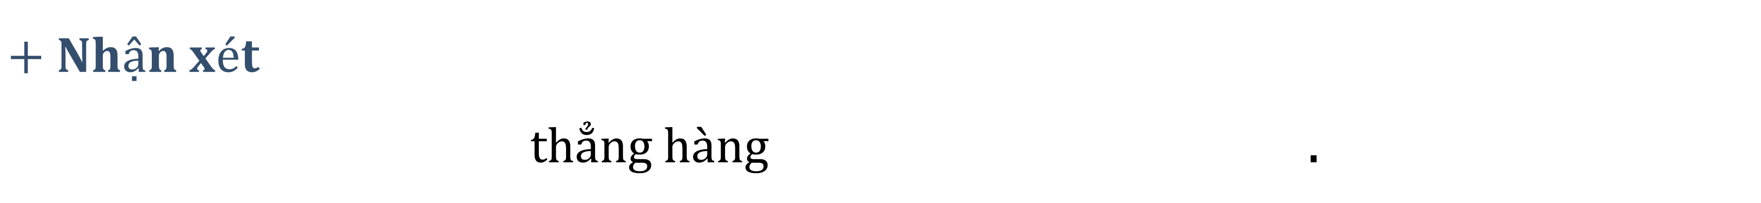
Tiết 7: TÍCH CỦA MỘT VECTƠ VỚI MỘT SỐ
4.
ĐIỀU KIỆN ĐỂ HAI VECTƠ CÙNG PHƯƠNG
$Điều kiện cần và đủ để hai vectơ và cùng phương là một số để$ .
$$+ Nhận xét$$
$thẳng hàng$ .
Notes:
.Nên đảo lại tử mẫu giống SGK cho HS dễ theo dõi. Chỗ nhận xét chưa đúng . Phải thay là “ Thương ….” như sách giáo khoa.
Số phức nghịch đảo không được kí hiệu là $z^{−1}$.

Slide 3

4.
ĐIỀU KIỆN ĐỂ HAI VECTƠ CÙNG PHƯƠNG
VÍ DỤ 1:
Cho 4 điểm thẳng hàng. Điểm thuộc , điểm không
thuộc sao cho:
So sánh các cặp: và ; ; .
và
và
Bài giải
$Ta có:$
Notes:
.Nên đảo lại tử mẫu giống SGK cho HS dễ theo dõi. Chỗ nhận xét chưa đúng . Phải thay là “ Thương ….” như sách giáo khoa.
Số phức nghịch đảo không được kí hiệu là $z^{−1}$.

Slide 4
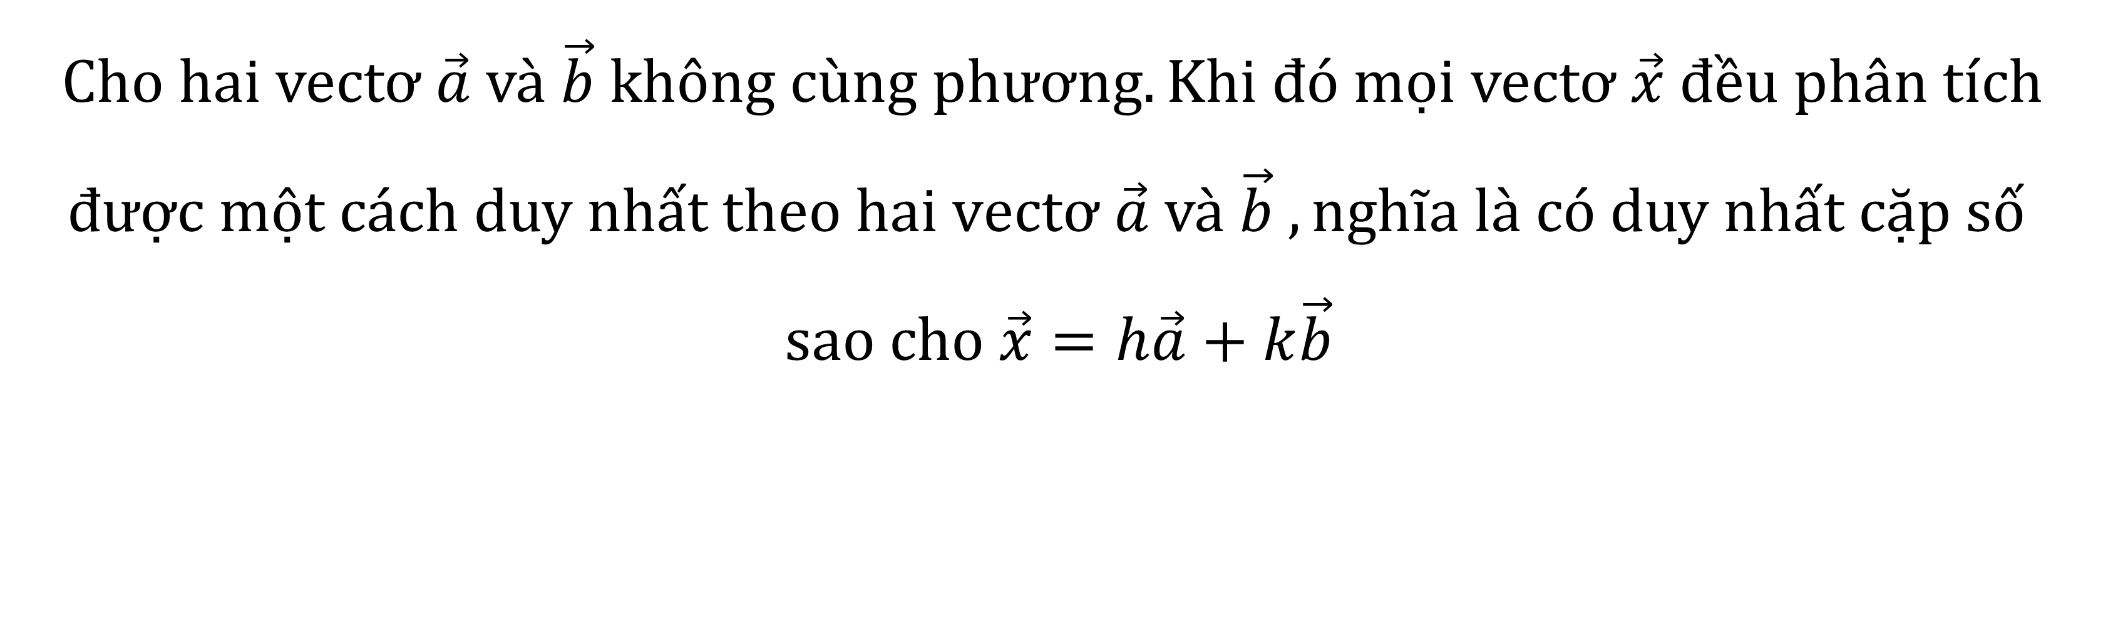
5.
PHÂN TÍCH MỘT VECTƠ THEO HAI VECTƠ KHÔNG CÙNG PHƯƠNG
$$Cho hai vectơ \vec{a} và \vec{b} không cùng phương. Khi đó mọi vectơ \vec{x} đều phân tích$$
$$được một cách duy nhất theo hai vectơ \vec{a} và \vec{b} , nghĩa là có duy nhất cặp số$$
$$sao cho \vec{x}=h\vec{a}+k\vec{b}$$
Notes:
.Nên đảo lại tử mẫu giống SGK cho HS dễ theo dõi. Chỗ nhận xét chưa đúng . Phải thay là “ Thương ….” như sách giáo khoa.
Số phức nghịch đảo không được kí hiệu là $z^{−1}$.

Slide 5
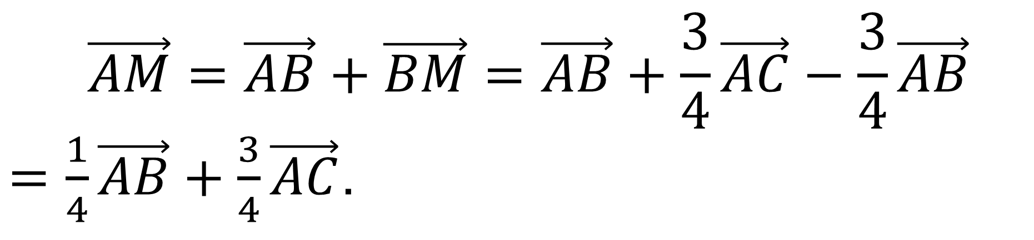
5.
PHÂN TÍCH MỘT VECTƠ THEO HAI VECTƠ KHÔNG CÙNG PHƯƠNG
VÍ DỤ 2:
Cho tam giác . Gọi là điểm trên cạnh sao cho:$.$
$Phân tích \vec{BM} và \vec{AM} theo \vec{AB} và \vec{AC}.$
Bài giải
$Ta có: \vec{BM}=\frac{3}{4}\vec{BC}=\frac{3}{4}\left(\vec{BA}+\vec{AC}\right)=\frac{3}{4}\vec{AC}−\frac{3}{4}\vec{AB};$
$$\vec{AM}=\vec{AB}+\vec{BM}=\vec{AB}+\frac{3}{4}\vec{AC}−\frac{3}{4}\vec{AB}$$
$=\frac{1}{4}\vec{AB}+\frac{3}{4}\vec{AC}$.
Notes:
.Nên đảo lại tử mẫu giống SGK cho HS dễ theo dõi. Chỗ nhận xét chưa đúng . Phải thay là “ Thương ….” như sách giáo khoa.
Số phức nghịch đảo không được kí hiệu là $z^{−1}$.

Slide 6
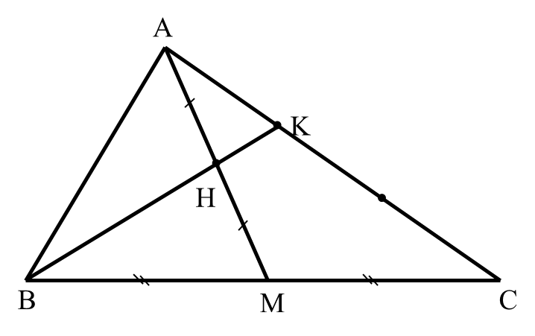
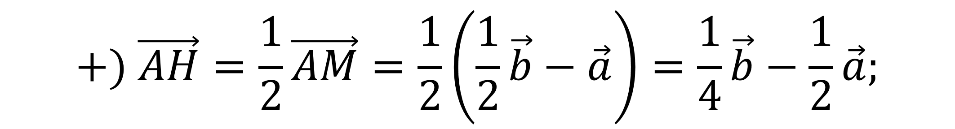
5.
PHÂN TÍCH MỘT VECTƠ THEO HAI VECTƠ KHÔNG CÙNG PHƯƠNG
VÍ DỤ 3:
Cho tam giác có là trung tuyến. Gọi là trung điểm của và thuộc cạnh sao cho:$.$
$a. Phân tích , và theo \vec{BA}=\vec{a} , \vec{BC}=\vec{b} .$
$$b.Chứng minh ba điểm thẳng hàng.$$
Bài giải
$a. Gọi là trung tuyến của ∆ABC$.
$Ta có: \vec{AM}=\vec{BM}−\vec{BA}=\frac{1}{2}\vec{BC}−\vec{BA}=\frac{1}{2}\vec{b}−\vec{a};$
$$+) \vec{AH}=\frac{1}{2}\vec{AM}=\frac{1}{2}\left(\frac{1}{2}\vec{b}−\vec{a}\right)=\frac{1}{4}\vec{b}−\frac{1}{2}\vec{a};$$
$$+) \vec{BK}=\vec{BA}+\vec{AK}=\vec{BA}+\frac{1}{3}\vec{AC}=\vec{BA}+\frac{1}{3}\left(\vec{BC} −\vec{BA}\right)=\frac{2}{3}\vec{a}+\frac{1}{3}\vec{b };$$
Notes:
.Nên đảo lại tử mẫu giống SGK cho HS dễ theo dõi. Chỗ nhận xét chưa đúng . Phải thay là “ Thương ….” như sách giáo khoa.
Số phức nghịch đảo không được kí hiệu là $z^{−1}$.

Slide 7
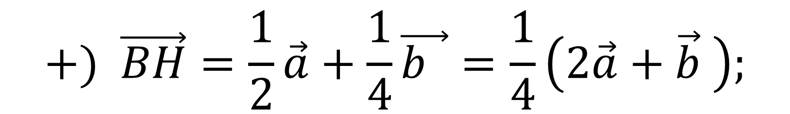
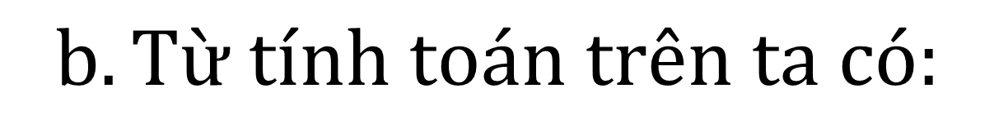
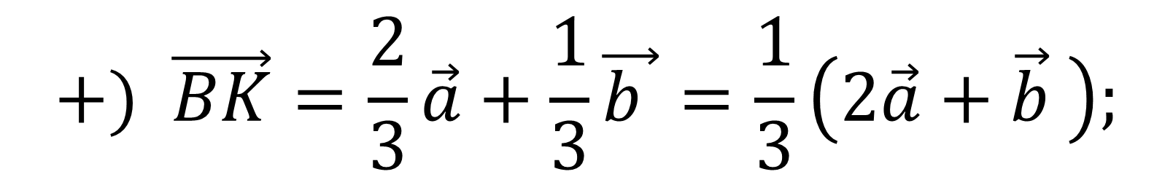
5.
PHÂN TÍCH MỘT VECTƠ THEO HAI VECTƠ KHÔNG CÙNG PHƯƠNG
Bài giải
$$+) \vec{BH}=\vec{BA}+\vec{AH}=\vec{a}+\frac{1}{4}\vec{b }−\frac{1}{2}\vec{a}=\frac{1}{2}\vec{a}+\frac{1}{4}\vec{b };$$
$$b. Từ tính toán trên ta có:$$
$$+) \vec{BK}=\frac{2}{3}\vec{a}+\frac{1}{3}\vec{b }=\frac{1}{3}\left(2\vec{a}+\vec{b} \right);$$
$$+) \vec{BH}=\frac{1}{2}\vec{a}+\frac{1}{4}\vec{b }=\frac{1}{4}\left(2\vec{a}+\vec{b} \right);$$
$Nên \vec{BK}=\frac{4}{3}\vec{BH}. Vậy ba điểm thẳng hàng$.
Notes:
.Nên đảo lại tử mẫu giống SGK cho HS dễ theo dõi. Chỗ nhận xét chưa đúng . Phải thay là “ Thương ….” như sách giáo khoa.
Số phức nghịch đảo không được kí hiệu là $z^{−1}$.

Slide 8




BÀI TẬP TRẮC NGHIỆM
Câu 1.
Cho ba điểm phân biệt . Điều kiện cần và đủ để ba điểm đó thẳng hàng là
A
$\text{B}\text{.}$ .
$$\text{A}\text{.} \text{.}$$
$$\text{C}\text{.} \text{.}$$
$$\text{D}\text{.} \text{.}$$
Bài giải
$$Tacó ba điểm phân biệt thẳng hàng khi và chỉ khi$$
$$\text{Ch}\text{ọ}\text{n} \text{A}\text{.}$$
Notes:
Giữ lại từ các hiệu ứng 4. Các hiệu ứng dùng đồng nhất từ trái sang phải.
Viết $\overline{z}$ sai ở hiệu ứng 5.
Tách hiệu ứng 6 thảnh 2 hiệu ứng.

Slide 9

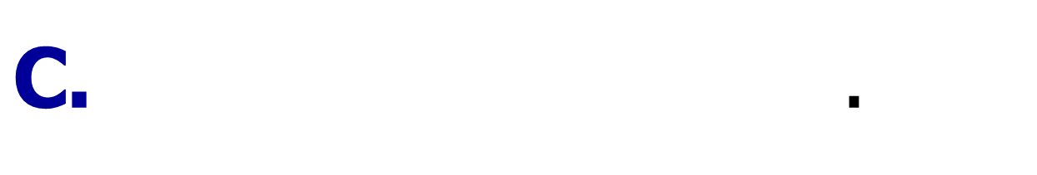


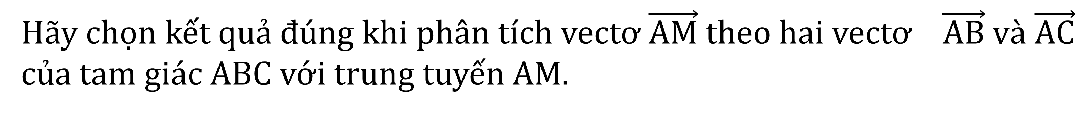

BÀI TẬP TRẮC NGHIỆM
Câu 2.
Hãy chọn kết quả đúng khi phân tích vectơ $\vec{AM}$theo hai vectơ $\vec{AB} và \vec{AC}$ của tam giác ABC với trung tuyến AM.
$\text{A}\text{.}$ .
$$\text{B}\text{.} \text{.}$$
C
$\text{C}\text{.}$ .
$$\text{D}\text{.} \text{.}$$
Bài giải
$$Do M là trung điểm của BC nên ta có \vec{AM}=\frac{1}{2}\left(\vec{AB}+\vec{AC}\right)$$
$$\text{Ch}\text{ọ}\text{n} \text{C}\text{.}$$
Notes:
Giữ lại từ các hiệu ứng 4. Các hiệu ứng dùng đồng nhất từ trái sang phải.
Viết $\overline{z}$ sai ở hiệu ứng 5.
Tách hiệu ứng 6 thảnh 2 hiệu ứng.

Slide 10

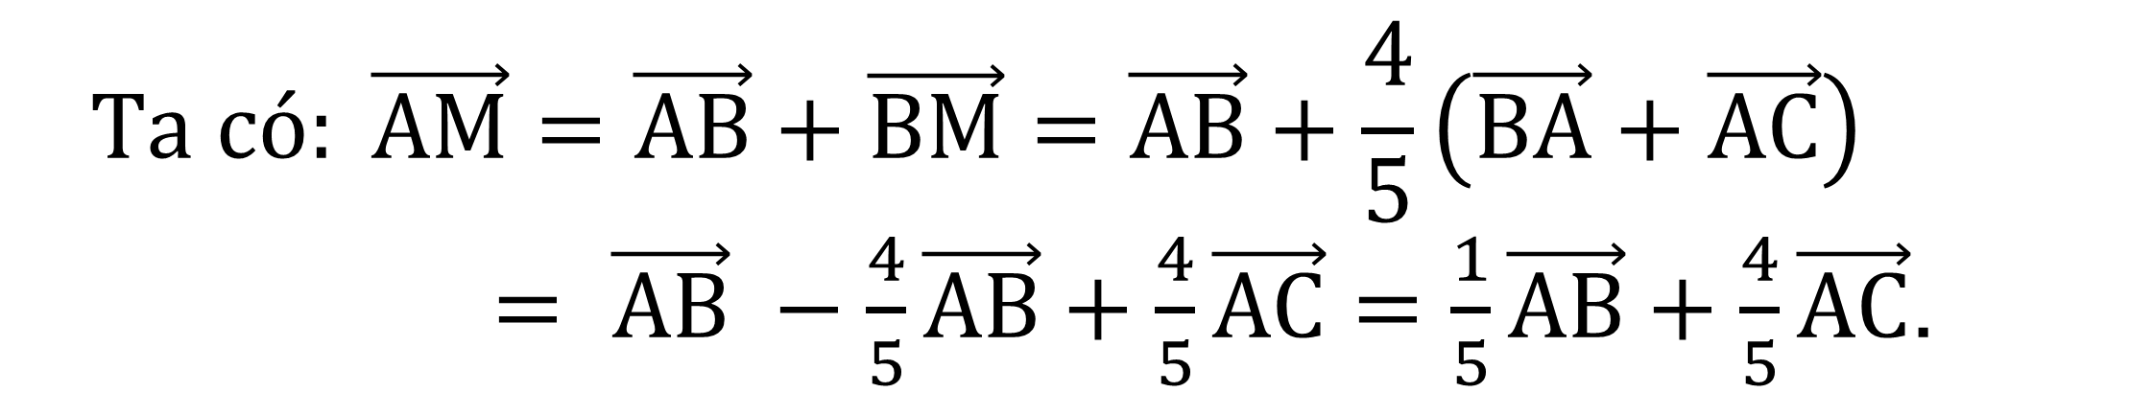


BÀI TẬP TRẮC NGHIỆM
Câu 3.
Cho tam giác . Gọi là điểm trên cạnh sao cho$k$hi đó
$$\text{A}\text{.} \text{.}$$
$\text{B}\text{.}$ .
D
$$\text{C}\text{.} \text{.}$$
$$\text{D}\text{.} \text{.}$$
Bài giải
$$Ta có: \vec{AM}=\vec{AB}+\vec{BM}=\vec{AB}+\frac{4}{5}\left(\vec{BA}+\vec{AC}\right)$$
$= \vec{AB} −\frac{4}{5}\vec{AB}+\frac{4}{5}\vec{AC}=\frac{1}{5}\vec{AB}+\frac{4}{5}\vec{AC}$.
$$\text{Ch}\text{ọ}\text{n} \text{D}\text{.}$$
Notes:
Giữ lại từ các hiệu ứng 4. Các hiệu ứng dùng đồng nhất từ trái sang phải.
Viết $\overline{z}$ sai ở hiệu ứng 5.
Tách hiệu ứng 6 thảnh 2 hiệu ứng.

Slide 11

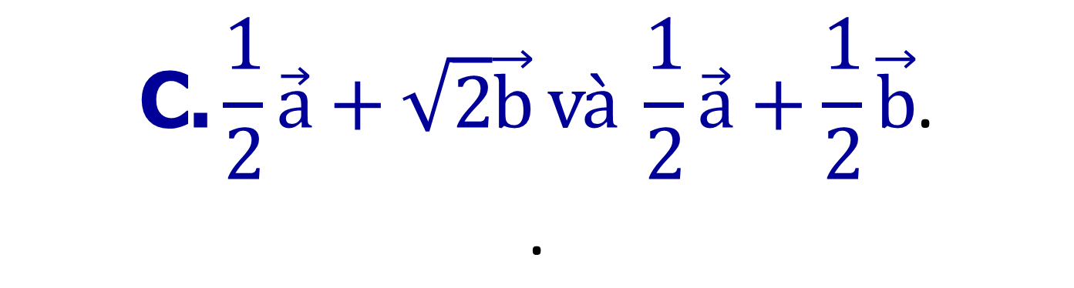

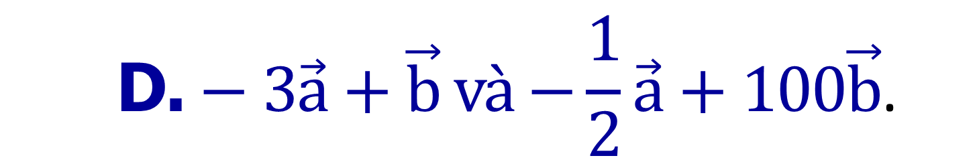
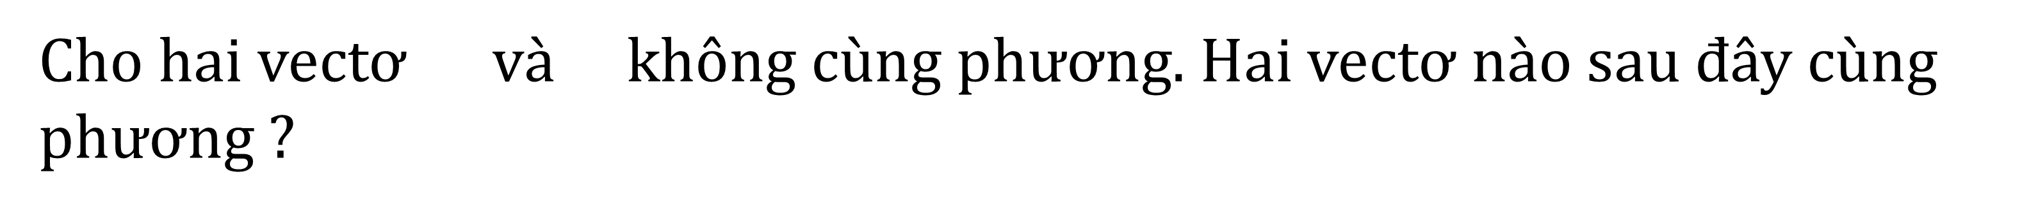
BÀI TẬP TRẮC NGHIỆM
Câu 4.
Cho hai vectơ $và$không cùng phương. Hai vectơ nào sau đây cùng phương ?
$$\text{A}\text{.} \text{−}\frac{1}{2}\vec{a}+\vec{b} v\text{à }\vec{a} −2\vec{b}\text{.}$$
$$\text{B}\text{.}\frac{1}{2}\vec{a}−\vec{b} v\text{à }\frac{1}{2}\vec{a}+\vec{b}\text{.}$$
A
$$\text{C}\text{.}\frac{1}{2}\vec{a}+\sqrt{2}\vec{b} v\text{à }\frac{1}{2}\vec{a}+\frac{1}{2}\vec{b}\text{.}$$
$$\text{.}$$
$$\text{D}\text{.}−3\vec{a}+\vec{b} v\text{à }\text{−}\frac{1}{2}\vec{a}+100\vec{b}\text{.}$$
Bài giải
$$Tacó −\frac{1}{2}\vec{a}+\vec{b}=−\frac{1}{2}\left(\vec{a} −2\vec{b}\right) nên chúng cùng phương.$$
$$\text{Ch}\text{ọ}\text{n} \text{A}\text{.}$$
Notes:
Giữ lại từ các hiệu ứng 4. Các hiệu ứng dùng đồng nhất từ trái sang phải.
Viết $\overline{z}$ sai ở hiệu ứng 5.
Tách hiệu ứng 6 thảnh 2 hiệu ứng.

Slide 12



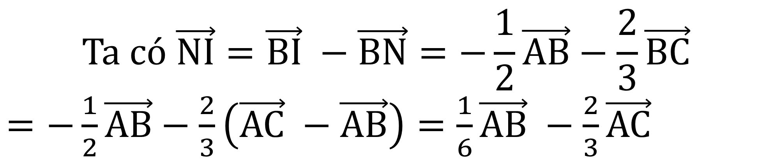
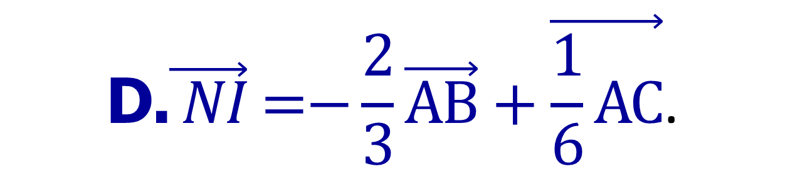

BÀI TẬP TRẮC NGHIỆM
Câu 5.
Cho tam giác ABC có N thuộc cạnh BC sao cho BN=2NC và I là trung điểm của AB. Đẳng thức nào sau đây đúng?
$$\text{A}\text{.} \vec{ NI}\text{ =}\text{−}\frac{1}{6}\vec{AB}−\frac{2}{3}\vec{AC}\text{.}$$
$$\text{B}\text{.}\vec{ NI}\text{ =}\frac{2}{3}\vec{AB}−\frac{1}{3}\vec{AC}$$
$$\text{C}\text{.}\vec{ NI}\text{ =}\frac{1}{6}\vec{AB}−\frac{2}{3}\vec{AC}\text{.}$$
C
$$\text{D}\text{.}\vec{ NI}\text{ =}\text{−}\frac{2}{3}\vec{AB}+\vec{\frac{1}{6}AC}\text{.}$$
Bài giải
$$Ta có \vec{NI}=\vec{BI} −\vec{BN}=−\frac{1}{2}\vec{AB}−\frac{2}{3}\vec{BC}$$
$=−\frac{1}{2}\vec{AB}−\frac{2}{3}\left(\vec{AC} −\vec{AB}\right)=\frac{1}{6}\vec{AB} −\frac{2}{3}\vec{AC}$
$$\text{Ch}\text{ọ}\text{n} \text{C}\text{.}$$
Notes:
Giữ lại từ các hiệu ứng 4. Các hiệu ứng dùng đồng nhất từ trái sang phải.
Viết $\overline{z}$ sai ở hiệu ứng 5.
Tách hiệu ứng 6 thảnh 2 hiệu ứng.

Slide 13
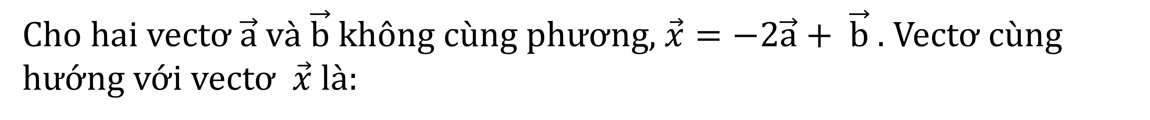





BÀI TẬP TRẮC NGHIỆM
Câu 6.
Cho hai vectơ $\vec{a} và \vec{b}$không cùng phương, $\vec{x}=−2\vec{a}+ \vec{b}$ . Vectơ cùng hướng với vectơ $\vec{x}$ là:
$$\text{B}\text{.}\text{−}\vec{a}+\frac{1}{2}\vec{b}\text{.}$$
$$\text{A}\text{.}\vec{ 2a} −\vec{b}\text{.}$$
B
$$\text{C}\text{.} 4\vec{ a}+2\vec{b}\text{.}$$
$$\text{D}\text{.} −\vec{a}+\vec{b}\text{.}$$
Bài giải
$Ta có:−\vec{a}+\frac{1}{2}\vec{b}=\frac{1}{2}\left(−2\vec{a}+\vec{b}\right)=\frac{1}{2}\vec{x}$.
$$\text{Ch}\text{ọ}\text{n} \text{B}\text{.}$$
Notes:
Giữ lại từ các hiệu ứng 4. Các hiệu ứng dùng đồng nhất từ trái sang phải.
Viết $\overline{z}$ sai ở hiệu ứng 5.
Tách hiệu ứng 6 thảnh 2 hiệu ứng.

Slide 14
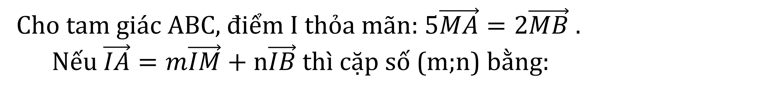
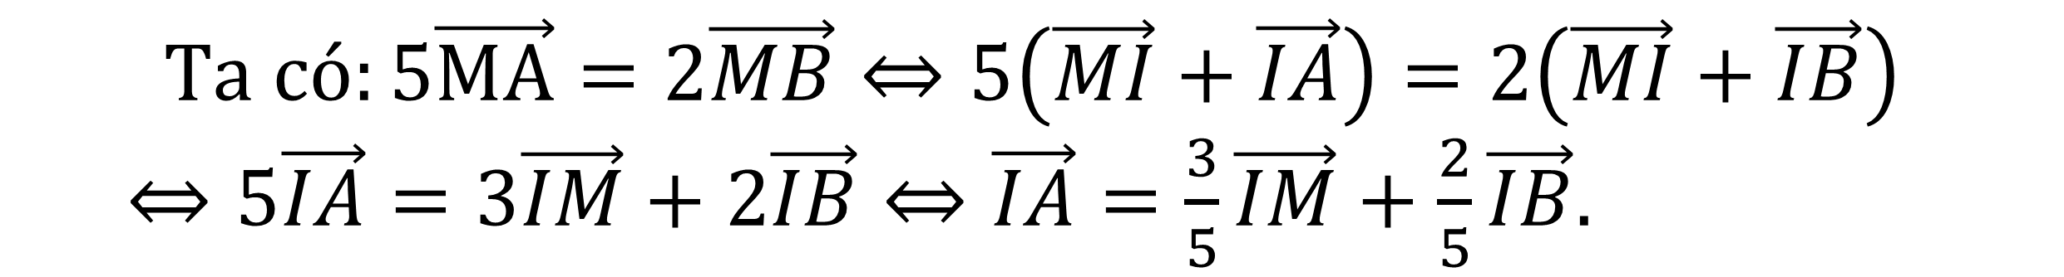
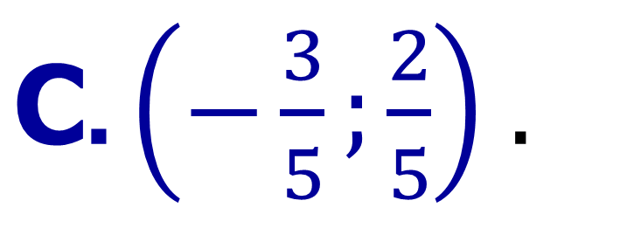



BÀI TẬP TRẮC NGHIỆM
Câu 7.
Cho tam giác ABC, điểm I thỏa mãn: $5\vec{MA}=2\vec{MB}$ .
Nếu $\vec{IA}=m\vec{IM}+n\vec{IB}$thì cặp số (m;n) bằng:
$$\text{A}\text{.}\left(\frac{3}{5};−\frac{2}{5}\right)\text{.}$$
$$\text{B}\text{.}\left(\frac{2}{5};\frac{3}{5}\right)\text{.}$$
$\text{C}\text{.}\left(−\frac{3}{5};\frac{2}{5}\right)$ .
$$\text{D}\text{.}\left(\frac{3}{5};\frac{2}{5}\right)\text{.}$$
D
Bài giải
$$Ta có:5\vec{MA}=2\vec{MB}⇔5\left(\vec{MI}+\vec{IA}\right)=2\left(\vec{MI}+\vec{IB}\right)$$
$⇔5\vec{IA}=3\vec{IM}+2\vec{IB}⇔\vec{IA}=\frac{3}{5}\vec{IM}+\frac{2}{5}\vec{IB}.$
$$\text{Ch}\text{ọ}\text{n} \text{D}\text{.}$$
Notes:
Giữ lại từ các hiệu ứng 4. Các hiệu ứng dùng đồng nhất từ trái sang phải.
Viết $\overline{z}$ sai ở hiệu ứng 5.
Tách hiệu ứng 6 thảnh 2 hiệu ứng.

Slide 15



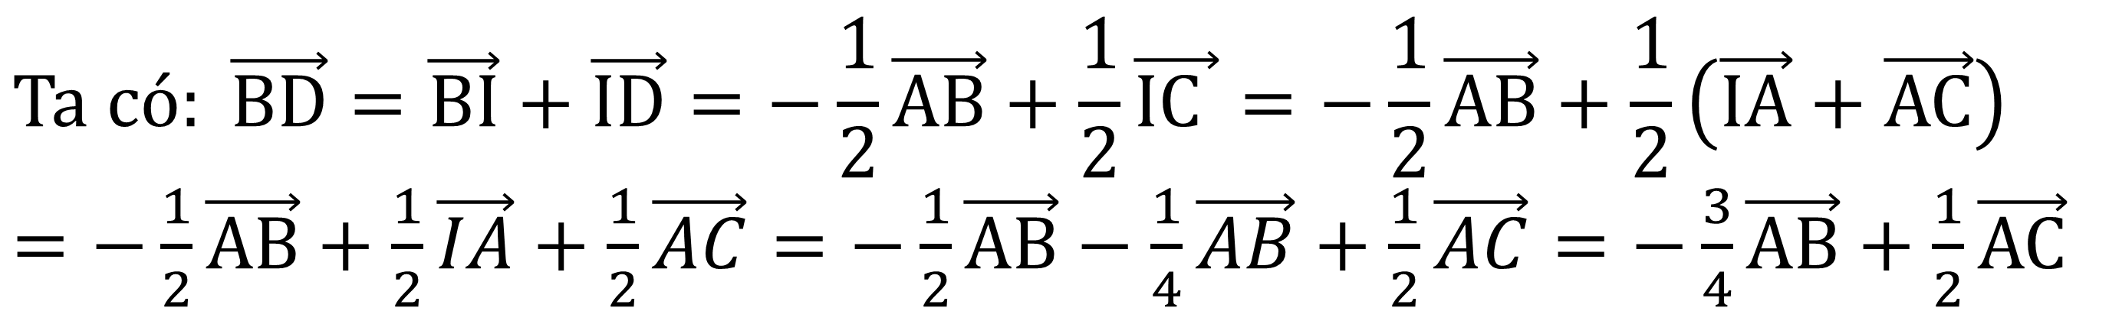
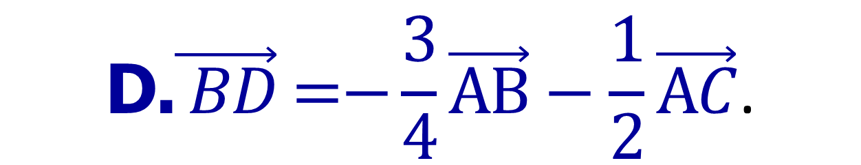

BÀI TẬP TRẮC NGHIỆM
Câu 8.
Cho tam giác ABC có I, D lần lượt là trung điểm của AB, CI. Đẳng thức nào sau đây đúng?
$$\text{A}\text{.} \vec{ BD}\text{ =}\frac{1}{2}\vec{AB}−\frac{3}{4}\vec{AC}\text{.}$$
$$\text{B}\text{.}\vec{ BD}\text{ =}\text{−}\frac{1}{4}\vec{AB}+\frac{3}{2}\vec{AC} .$$
$$\text{C}\text{.} \vec{BD}\text{ =}\text{−}\frac{3}{4}\vec{AB}+\frac{1}{2}\vec{AC}\text{.}$$
$$\text{D}\text{.}\vec{ BD}\text{ =}\text{−}\frac{3}{4}\vec{AB}−\frac{1}{2}\vec{AC}\text{.}$$
C
Bài giải
$$Ta có: \vec{BD}=\vec{BI}+\vec{ID}=−\frac{1}{2}\vec{AB}+\frac{1}{2}\vec{IC }=−\frac{1}{2}\vec{AB}+\frac{1}{2}\left(\vec{IA}+\vec{AC}\right)$$
$=−\frac{1}{2}\vec{AB}+\frac{1}{2}\vec{IA}+\frac{1}{2}\vec{AC}=−\frac{1}{2}\vec{AB}−\frac{1}{4}\vec{AB}+\frac{1}{2}\vec{AC}=−\frac{3}{4}\vec{AB}+\frac{1}{2}\vec{AC}$
$$\text{Ch}\text{ọ}\text{n} \text{C}\text{.}$$
Notes:
Giữ lại từ các hiệu ứng 4. Các hiệu ứng dùng đồng nhất từ trái sang phải.
Viết $\overline{z}$ sai ở hiệu ứng 5.
Tách hiệu ứng 6 thảnh 2 hiệu ứng.

Slide 16
TIẾT HỌC KẾT THÚC
TRÂN TRỌNG CÁM ƠN CÁC EM HỌC SINH ĐÃ THEO DÕI
Notes:
Giữ lại từ các hiệu ứng 4. Các hiệu ứng dùng đồng nhất từ trái sang phải.
Viết $\overline{z}$ sai ở hiệu ứng 5.
Tách hiệu ứng 6 thảnh 2 hiệu ứng.

